Slide 1
مصداقية الأناجيل التاريخية
هل هم ذوي مصداقية؟
مقتبس من عرض تقديمي صفي في عام 2006 من أنا لي د. ريك جريفيث • مؤسسة الدراسات اللاهوتية الأردنية BibleStudyDownloads.org

Slide 2
مناطق الإهتمام بخصوص الأناجيل
النقد النصي
التأليف والتاريخ
أسئلة حول القصد والنوع الأدبي
معايير الأصالة

Slide 3
أمور تم معالجتها في هذا العرض التقديمي
علم الآثار
الكُتّاب غير المسيحيين
الكُتّاب المسيحيون ما بعد العهد الجديد
بقية العهد الجديد
خلاصة

Slide 4
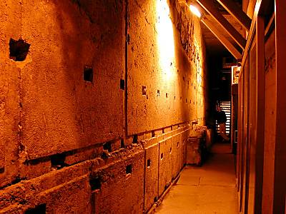
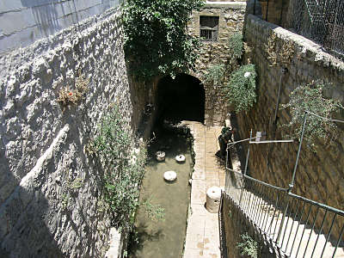
علم الآثار

Slide 5
الكُتّاب غير المسيحيين

Slide 6
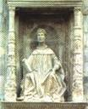
المصادر اليونانية - الرومانية
يوليوس أفريكانوس
بليني الأصغر
سيوتونيوس
تاسيتوس
لوسيان السموساطي

Slide 7
يوليوس أفريكانوس
لوسيان السموساطي
أرجع ثالوس الظلام الذي حدث أثناء الصلب إلى كسوف الشمس.
كان المسيحيون يجتمعون بانتظام ويغنون الترانيم.
كان برجرينوس يعبد الرجل الذي صلب في فلسطين...
حصل المسيحيون على اسمهم من المسيح الذي أُعدم بموجب قرار الحاكم بيلاطس البنطي في عهد طيباريوس
بليني الأصغر
تاسيتوس

Slide 8
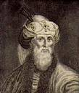
المصادر اليهودية
أبوكريفا العهد القديم
الأدب الراباني
التفاسير الرابانية
التقاليد الرابانية
يوسيفوس

Slide 9
يوسيفوس
فريسي القرن الأول والمناضل المهزوم من أجل الحرية الذي تحول إلى مؤرخ
هناك عاش يسوع الرجل الحكيم (الآثار 18 .3 .3)
وصف استشهاد يعقوب أخو يسوع – الذي يدعى المسيح (الآثار 20 .9 .1)

Slide 10
الكتاب المسيحيون ما بعد العهد الجديد
مصادر غير أرثوذكسية
إنجيل توما القبطي
يعقوب الأبوكريفي
إنجيل فيلبس
إنجيل الحق
مصادر أبوكريفية أخرى
إنجيل بطرس
الإنجيل غير المعروف
إنجيل الطفولة لتوما

Slide 11
الكتاب المسيحيون ما بعد العهد الجديد
الأناجيل اليهودية المسيحية
الإنجيل الأبيوني
إنجيل الناصريين
الإنجيل المصري للعبرانيين
أساطير لاحقة
إنجيل برنابا
الآباء الرسوليون
بوليكاربوس
أغناطيوس
أكليمندس
الديداخي
الأغرافا الأصيلة
أمور غير مكتوبة

Slide 12
بقية العهد الجديد

Slide 13
الأعمال
لم يذكر الكثير عن حياة يسوع
على كل حال فإن أعمال 10: 36-41 نجد بطرس يلخص حياة يسوع في كلامه إلى كرنيليوس

Slide 14
بولس
كتب بولس رسائله بينما كانت الأناجيل قيد الكتابة
ذكر عن يسوع:
أنه من نسل إبراهيم وداود (غل 3: 16، رو 1: 3)
تربى بحسب الناموس اليهودي (غل 4: 4)
جمع التلاميذ معاً (غل 1: 19، 2: 9)

Slide 15
بولس (يتبع)
ذكر عن يسوع (يتبع):
شخصية لا تشوبها شائبة وحياة مثالية (في 2: 6-8؛ 2 كو 8: 9؛ رو 15: 3، 8)
العشاء الأخير والخيانة (1 كو 11: 23-25)
تفاصيل الموت والقيامة (غل 3: 1، 1 تس 2: 15، 1 كو 15: 4-8)

Slide 16
الرسائل العامة
يعقوب
العديد من التلميحات
توازيات الموعظة على الجبل
1 بطرس
تشير الولادة الجديدة إلى يوحنا 3: 5
يحب القراء يسوع بدون رؤيته
مدعوين للخروج من الظلمة إلى النور

Slide 17
المراسيم المسيحية الأولى
مقاطع مختلفة في الرسائل تم تحديدها على أنها شعرية وترنيمة من حيث البنية والشكل
مليئة بالتعاليم الكريستولوجية بأسلوب يذكرنا بالعقائد المسيحية اللاحقة

Slide 18
الخلاصة

Slide 19
الخلاصة
كل هذه الأدلة (داخل وخارج الأناجيل) لا يمكن أن تثبت المصداقية بشكل كامل
إنها تدعم لكنها لا تظهر الوحي أو العصمة
الذين آمنوا استنتجوا من قناعات أخرى طبيعة الله وإعلانه

Slide 20
الخلاصة (يتبع)
مرتكز على قواعد تاريخية محضة ...
هناك سبب وجيه للإعتقاد بمصداقية الأناجيل بشكل عام

Slide 21
مصداقية الأناجيل التاريخية
هل هم ذوي مصداقية؟

Slide 22
Black

Slide 23
على رابط نقد العهد الجديد BibleStudyDownloads.org
أحصل على هذا العرض التقديمي مجاناً
Notes:
NC Criticism (nc)

